Slide 1
Mathematik 8 Abels

Slide 2
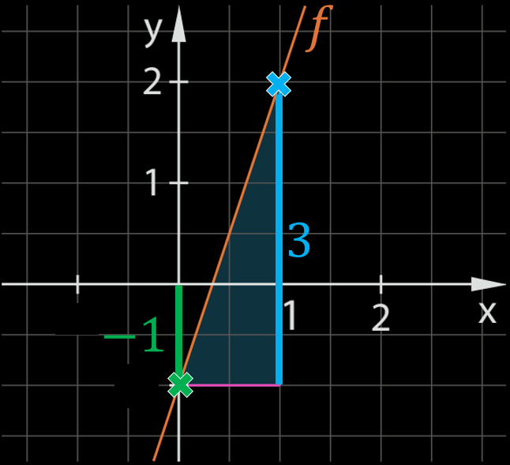
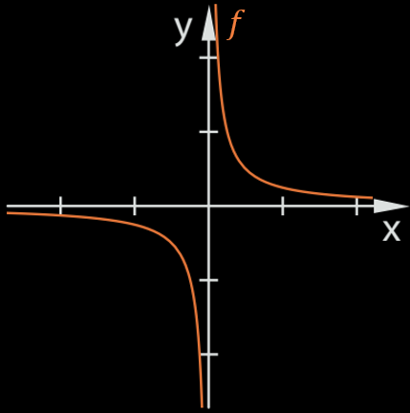

Allgemein
Funktion, Funktion darstellen
Proportionale Funktion
Punktprobe (rechnerisch), Steigung
Lineare Funktion
Gerade durch zwei Punkte
Nullstellen, Punktprobe $y→x$
Antiproportionale Funktionen

Slide 3
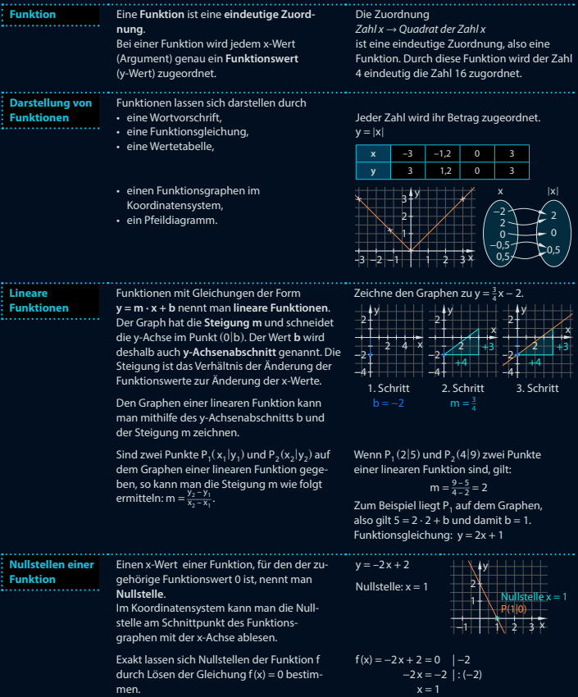
Cheatsheet

Slide 4
Präsentationen / Videos

Slide 5
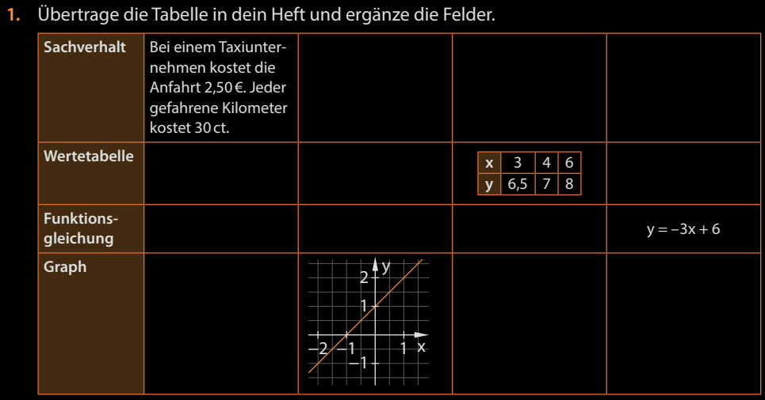
I Fun175

Slide 6
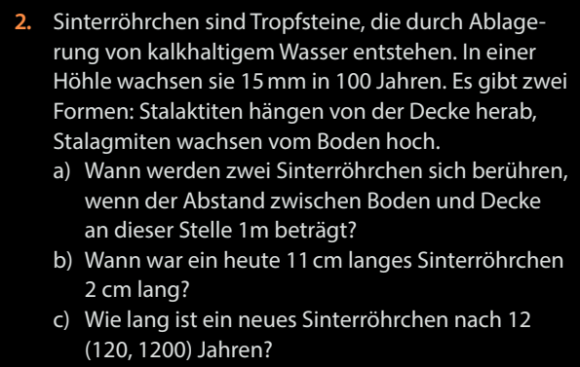
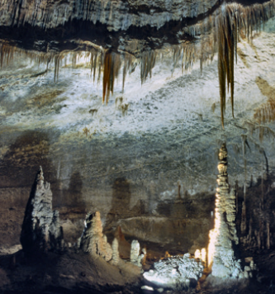
II Fun175

Slide 7
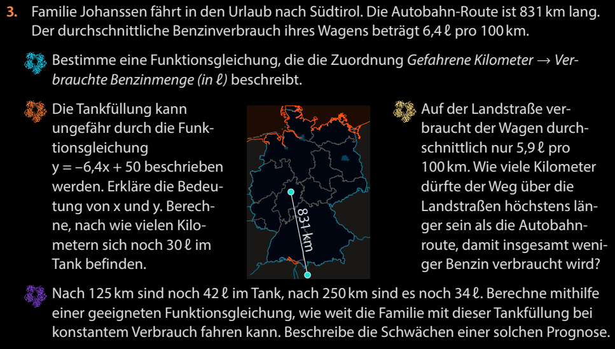
III Fun175

Slide 8
Gemischte Übungen

Slide 9
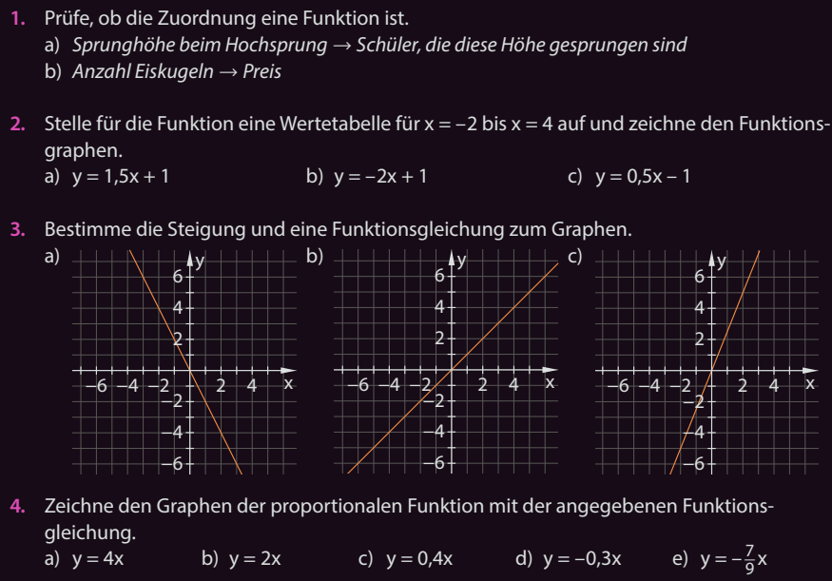
Fun176,177 I

Slide 10
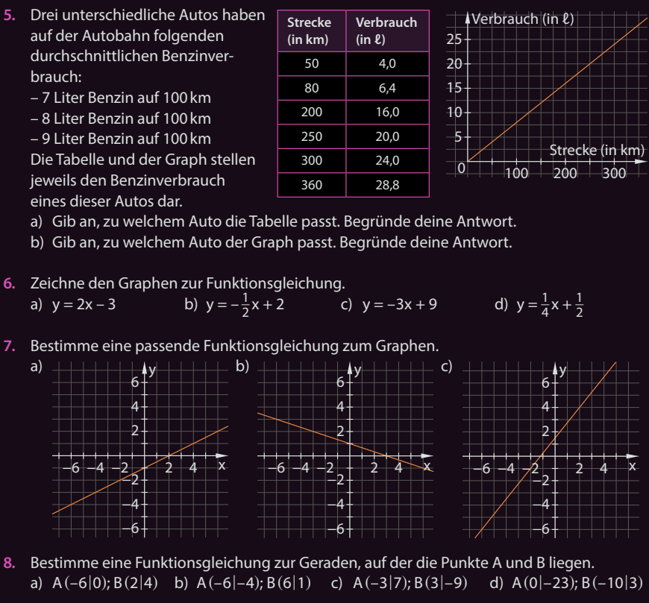
Fun176,177 II

Slide 11
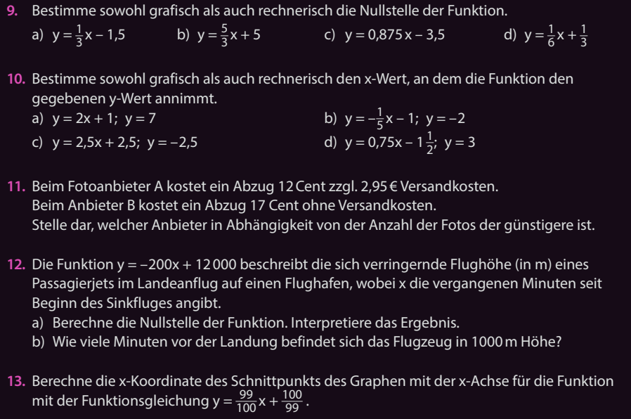
Fun176,177 III

Slide 12
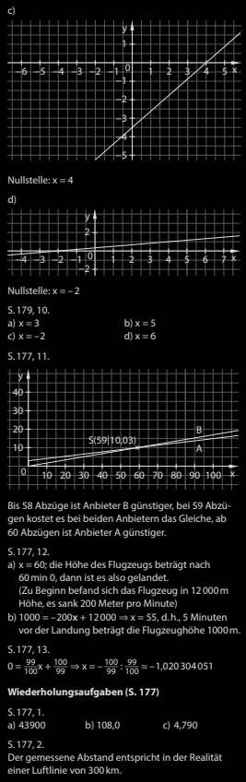
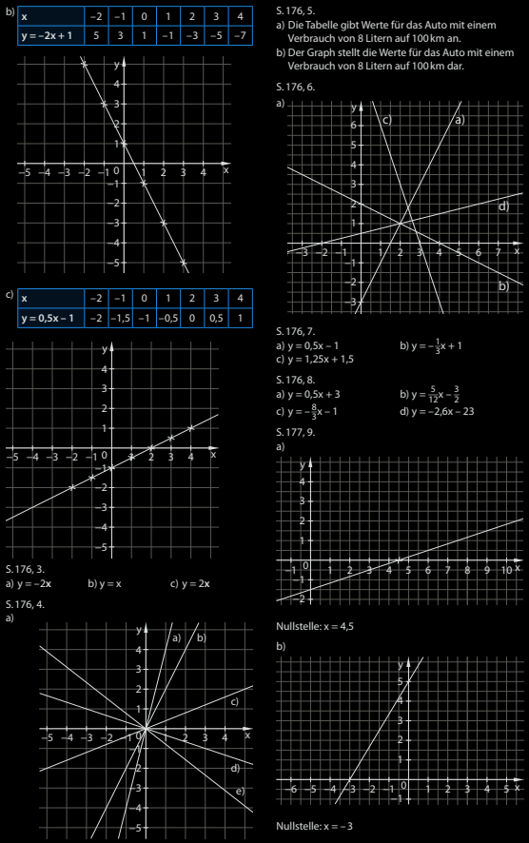
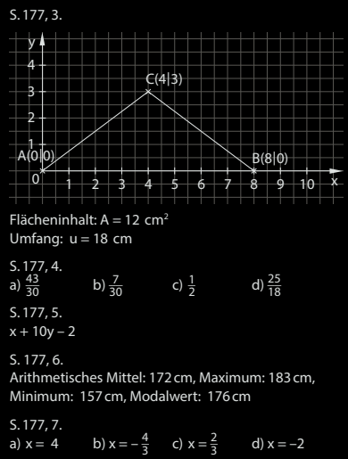
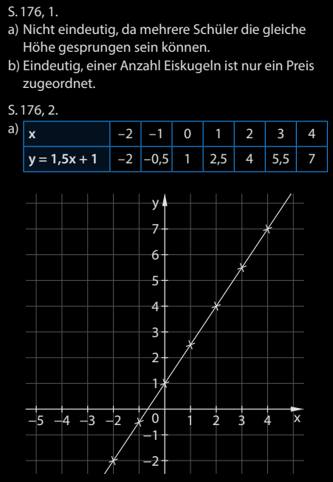
Fun176,177

Slide 13

Aufgabenfuchs
https://mathe.aufgabenfuchs.de/funktion/funktion.shtml

